Slide 1
Painter问题
2008 ACM-ICPC problem-H
攀登
组员：王士浩 陈敏 管梦雨 贾长庆 季文豪

Slide 2
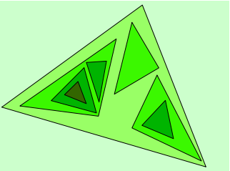
问题描述
有一个画家Peer，绘制了如图图示的三角形，现在他的同行要给它着色，困难就在于不知道需要多少中阴影。
Peer也会犯错，画了相交的三角形。
这样三角形是不合法的无法着色。
对于编写程序，我们需要考虑三角形边相交的情况。如果相交，则不合法。

Slide 3
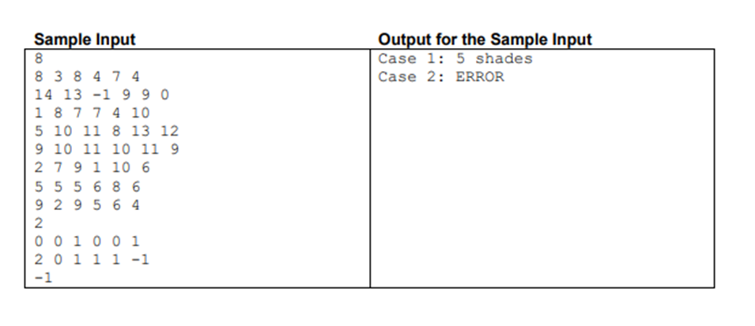
问题描述
问题表述为，对于给出的三角形，判断这些三角形是否相交：如果存在相交的情况，则失败退出；否则计算三角形的最高嵌套层数。
输入：
第一行表示三角形的个数
其余是三角形的各个点
输出：
如果合法输出嵌套层数，否则输出ERROR。

Slide 4
试题解析
计算几何之线段性质
扫描线算法
总结

Slide 5
计算几何
线段性质
线段表示：斜率加截距来表示一个线段
对于一个线段P₀P₁
斜率：v = (y₁-y₀)/(x₁-x₀)
截距：p = y₀ - x₀*v

Slide 6
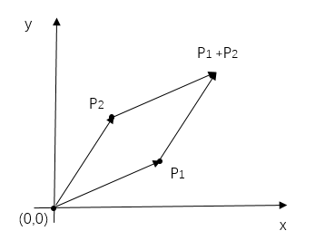
判断线段先后顺序
斜率：斜率大的边在斜率小的边逆时针方向
叉积: (p1-p0)x(p2-p0) = (x1-x0)(y2-y0)-(x2-x0)(y1-y0)
=0:三点共线
>0:p0p1向量在p0p2的顺时针方向
<0: p0p1向量在p0p2的逆时针方向

Slide 7
扫描线算法
是一根想象的虚线，从左往右扫描，遇到【三角形】则成为【事件】，
遇到【起始边】相应的【嵌套层数】+1
遇到【结束边】相应的【嵌套层数】-1
事件点
扫描算法扫描的点，是每个三角形顶点，按三角形编号的顺序来扫描，在同一 个三角形里，按照事件点的x坐标的从左往右进行扫描。
Notes:
扫描线算法 用于确定任意一对线段是否相交

Slide 8
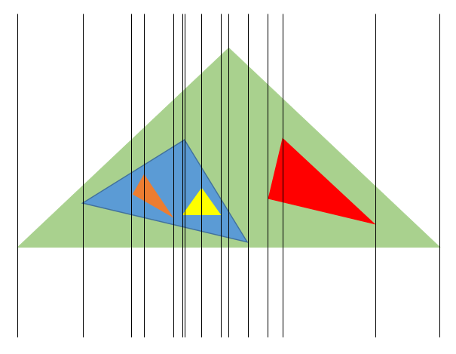

Slide 9
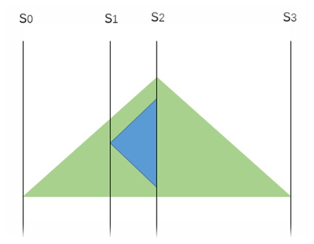
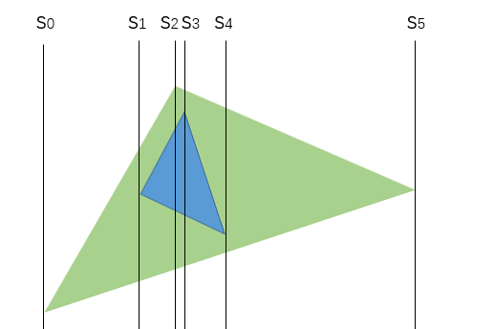
扫描线算法
处理事件点边界情况考虑
如何保证每个扫描线与一个线段只有一个交点呢？
把三角形逆时针旋转一个随机的角度
Notes:
现在判断任意一对线段是否相交。把每个三角形的

Slide 10

扫描线算法
处理事件点边界情况考虑
把一个三角形绕其原点旋转的公式和
Notes:
现在判断任意一对线段是否相交。把每个三角形的

Slide 11
扫描线算法
扫描线的状态
扫描过程种需要处理的三种情况：
1）扫描到三角形第一个点
2）扫描到三角形第二个点
3）扫描到三角形第三个点

Slide 12
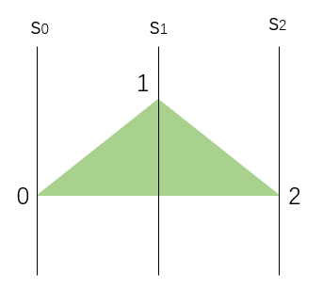
扫描线算法
扫描线的状态
一个三角形的情况比较简单
三个事件点0,1,2 三条扫描线S0,S1,S2
1.在S0状态时，按照逆时针方向确定边的序号
判断三角形在扫描线处是否与其他三角形重合，
将边插入容器中，记录其父三角形
2.在S1状态时，确定01边的序号，然后检查其
相交状态，然后更新容器中存储的边
3.在S2状态时，判断边12、02是否与其他边相交
然后容器中删除左右括号

Slide 13
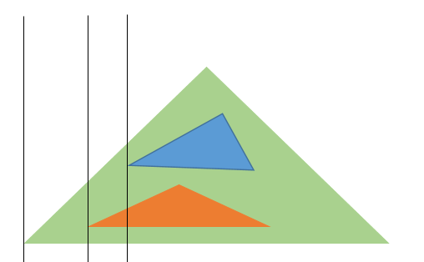
扫描线算法
父三角形判断
找到三角形的t0边
若t0不是容器中第一个边找t0边的左邻边
若左邻边序号位1则父三角形序号与左邻
边父三角形相同
若左邻边序号位0则父三角形序号与左邻
边序号
S0 S1 S2
() (()) (()())

Slide 14
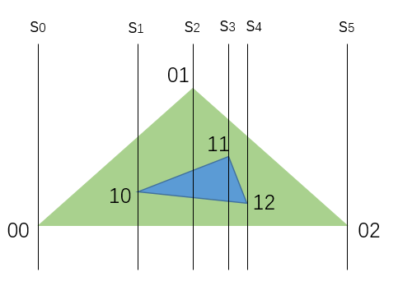
扫描线算法
扫描线的状态
2个三角形的情况
6个事件点00,01,02,10,11,12
扫描线从S0—S5依次扫描，扫描过程中
记录三角形的边，并判断是否与其左邻
和右邻相交
扫描点容器括号序列如图所示
() (()) (()) (()) ()

Slide 15
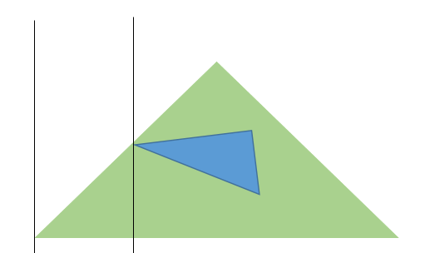
扫描线算法
扫描线的状态
出现相交的情况一
扫描到第二点时，发现第二点与
外层三角形重合，此时状态非法
结果输出ERROR

Slide 16
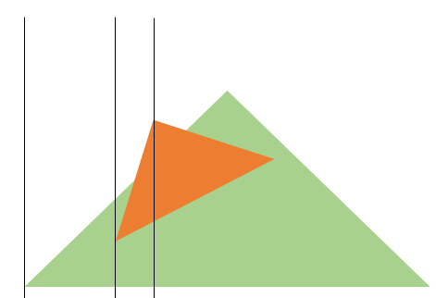
扫描线算法
扫描线的状态
出现相交的情况二
根据前两个扫描线，两个三角形应为父子
关系。在扫描线S2处，比较第二个三角形
01边与左右邻边的截距。01边在扫描线处
的截距应小于右邻边，状态非法，返回
ERROR
S0 S1 S2
() (())

Slide 17
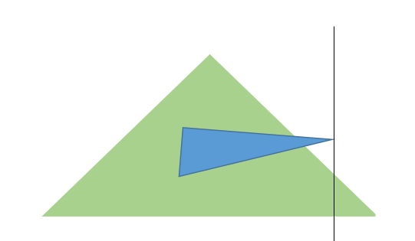
扫描线算法
扫描线的状态
出现相交的情况三
扫描到S4时可知内部的三角形最后
一点在扫描线的截距应该在外部三
角形的两边截距之间，此时截距比
较不对，返回ERROR
S4

Slide 18
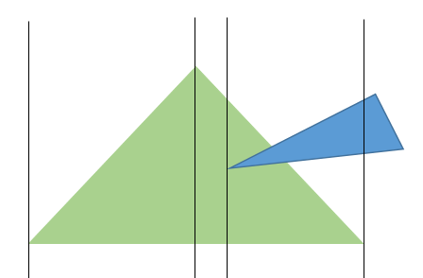
扫描线算法
扫描线的状态
出现相交的情况四
扫描到S4时，找通过第一个三角形t0边
找三角形的t1边，此时找到的时第二个
三角性的t0边，返回结果不对，状态非
法，返回ERROR。
S4

Slide 19
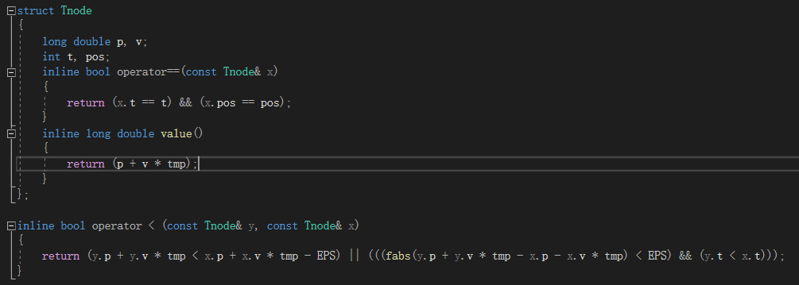
扫描线算法
数据结构设计
Notes:
这块代码时数据结构的设计部分，

Slide 20
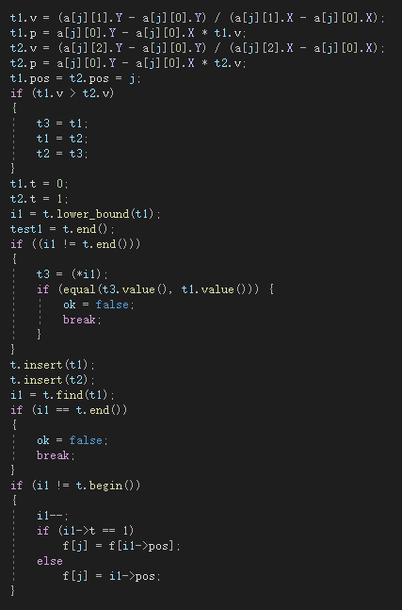
扫描线算法
扫描过程
处理三角形第一个点的算法

Slide 21
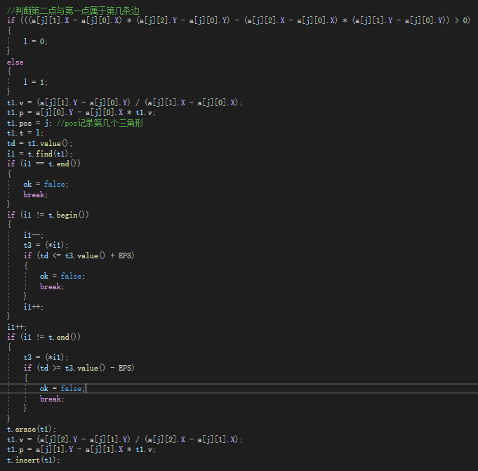
扫描线算法
扫描过程
处理第二个点

Slide 22
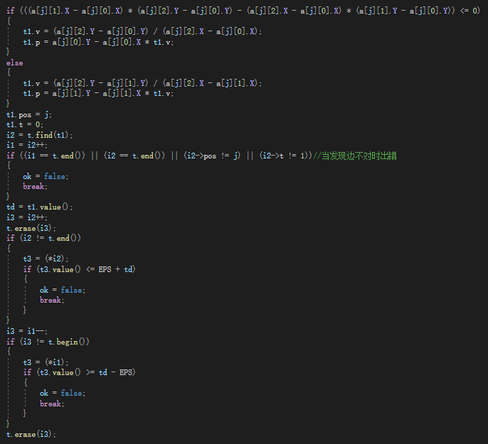
扫描线算法
扫描过程
处理第三个点

Slide 23
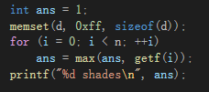
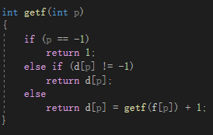
扫描线算法
计算嵌套层数

Slide 24
攀
登

